Slide 1


勞資實務
分享
台灣電力工會
勞資處
111 . 12 . 13

Slide 2




報告大綱
Ⅰ
一年兩退
II
勞保改革及勞退提繳
III
案例分享
貳
QA
Ⅳ
2

Slide 3
I
一年兩退
貳
3

Slide 4
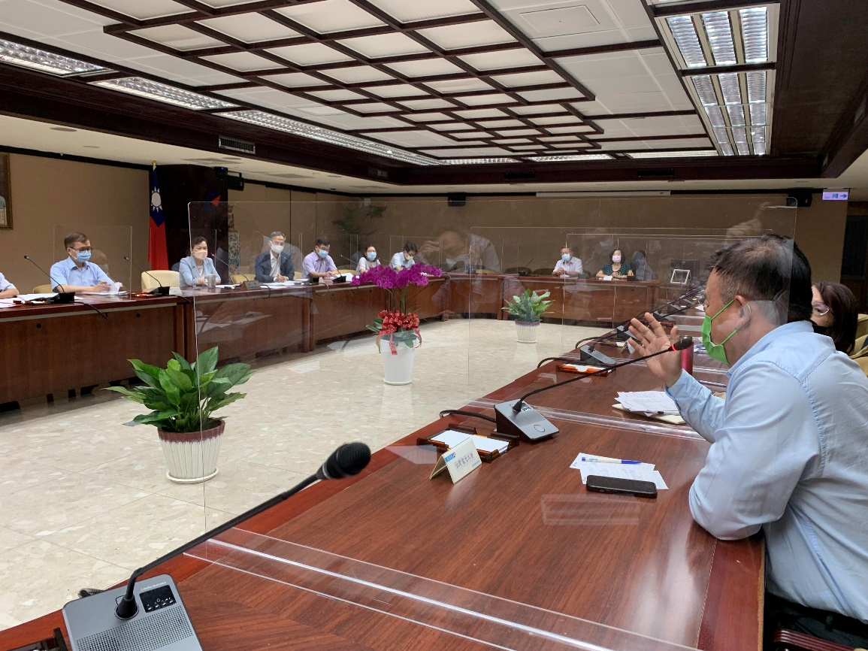
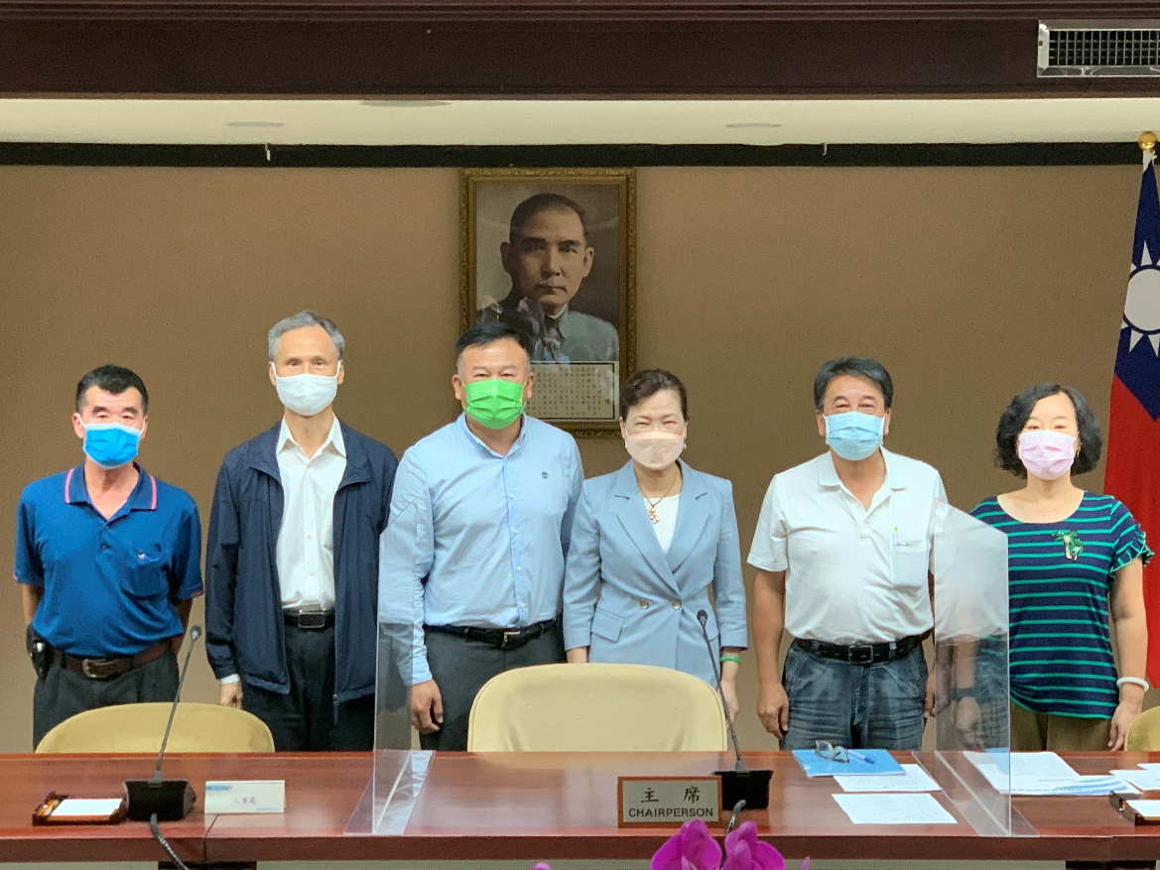
一年兩退
貳
4

Slide 5
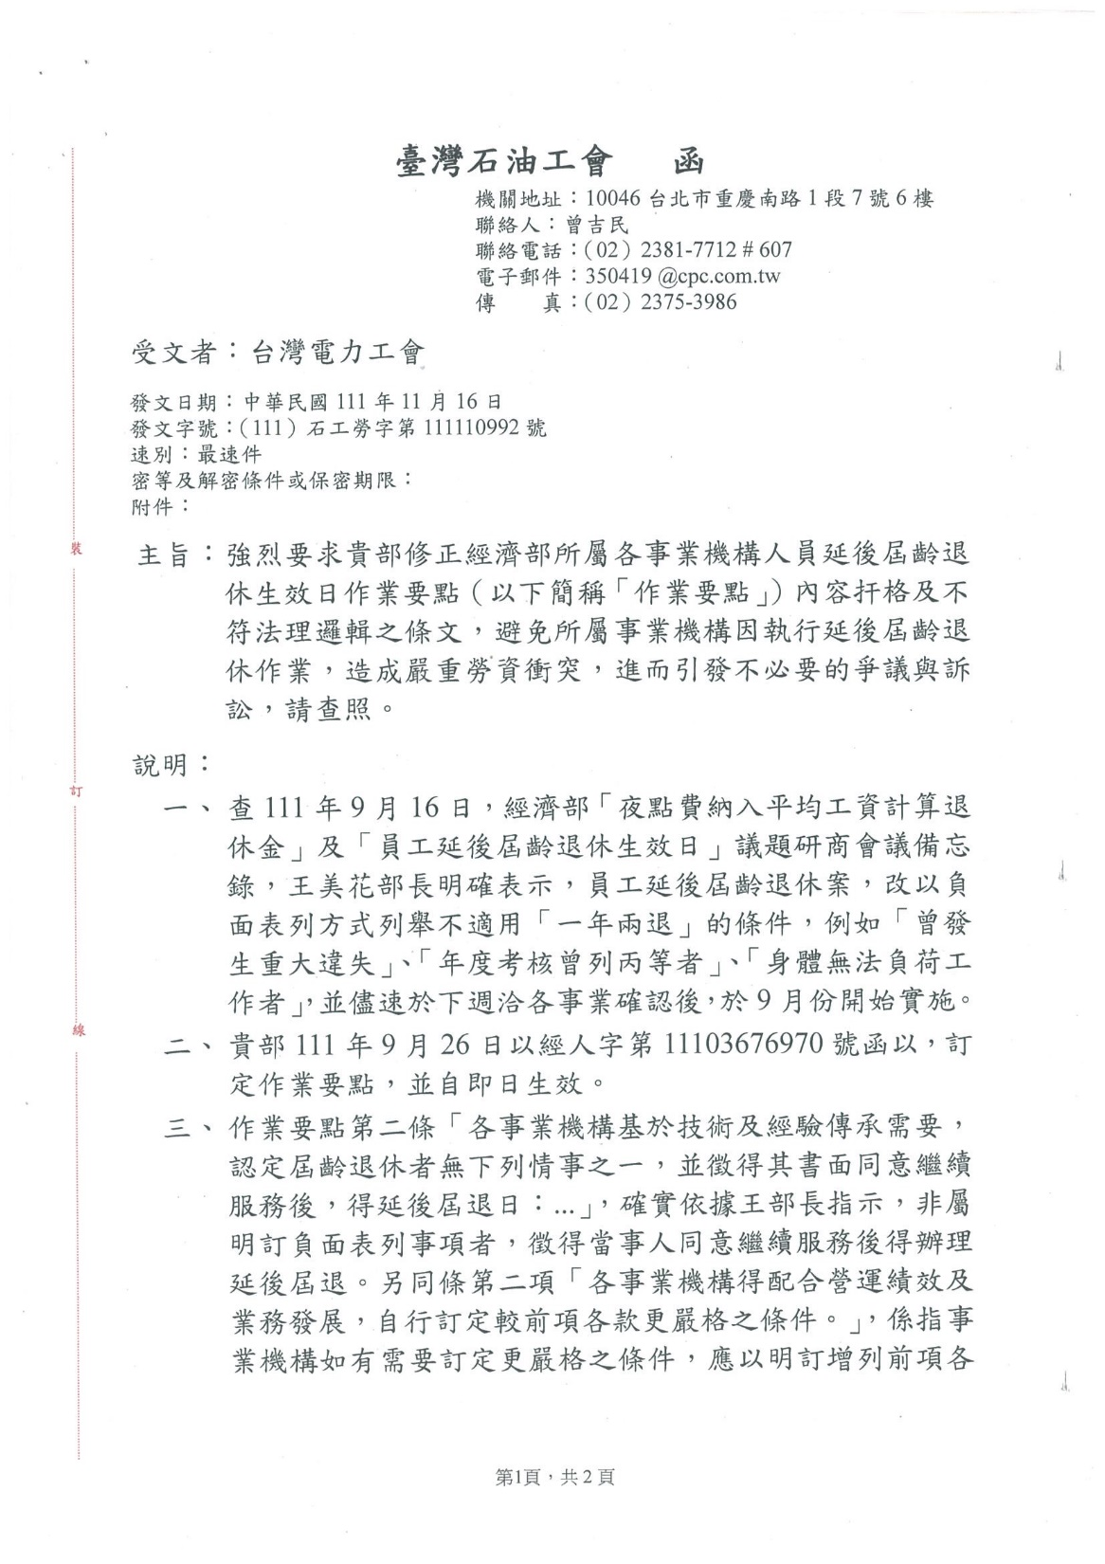
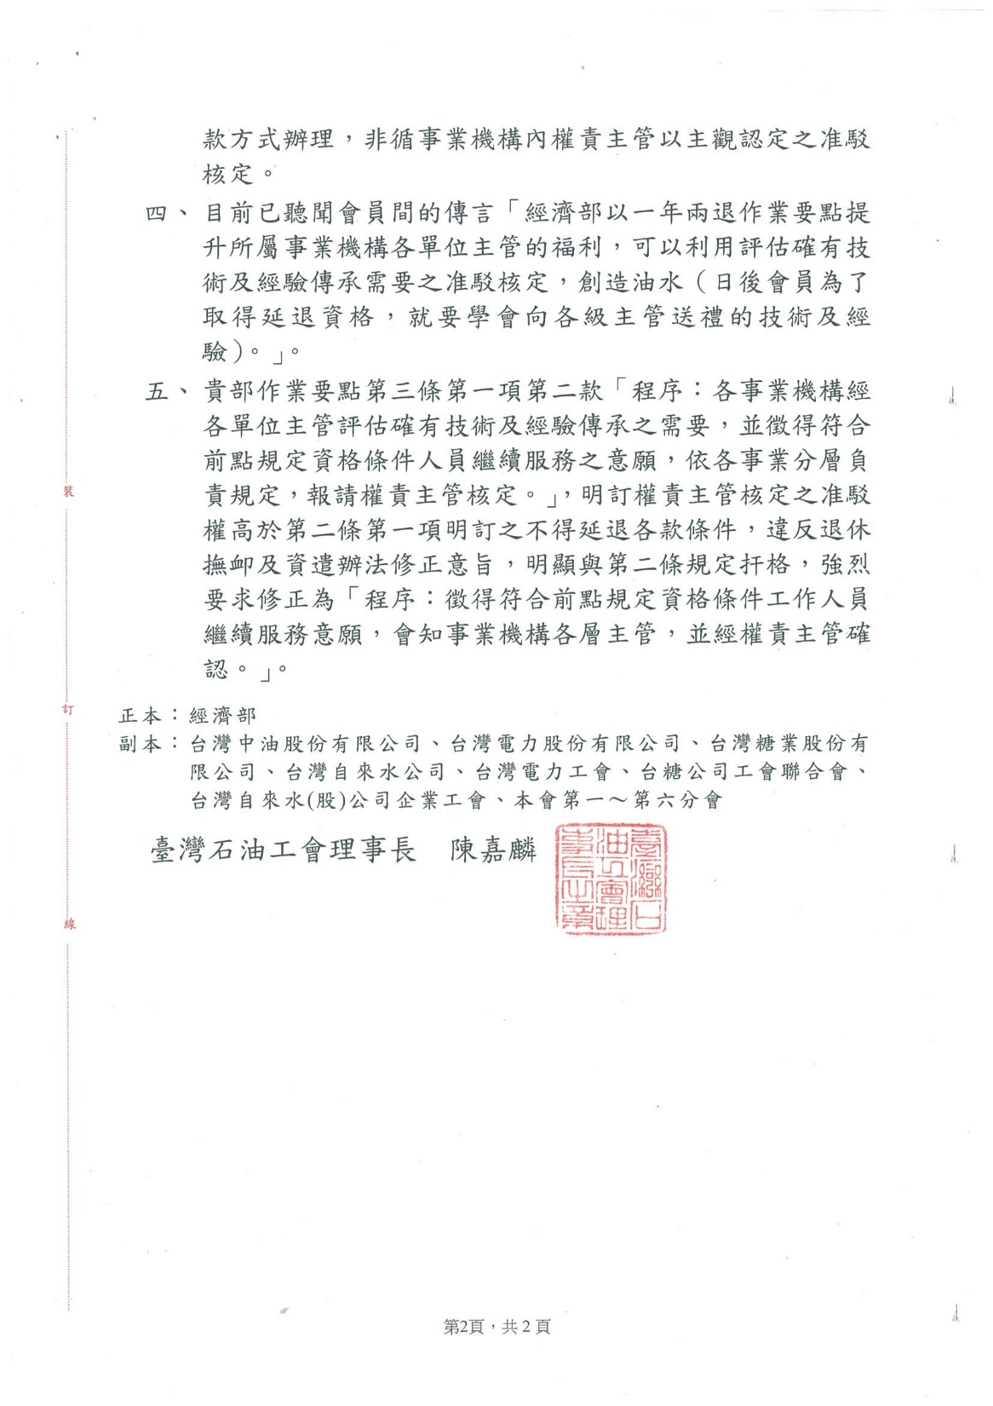
一年兩退
貳
5

Slide 6
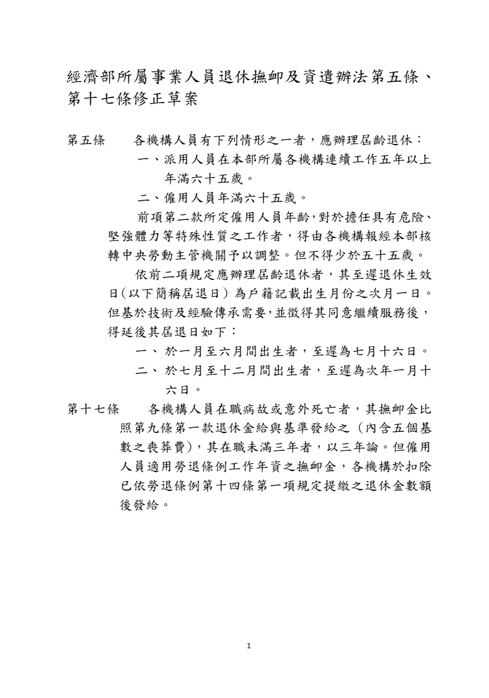
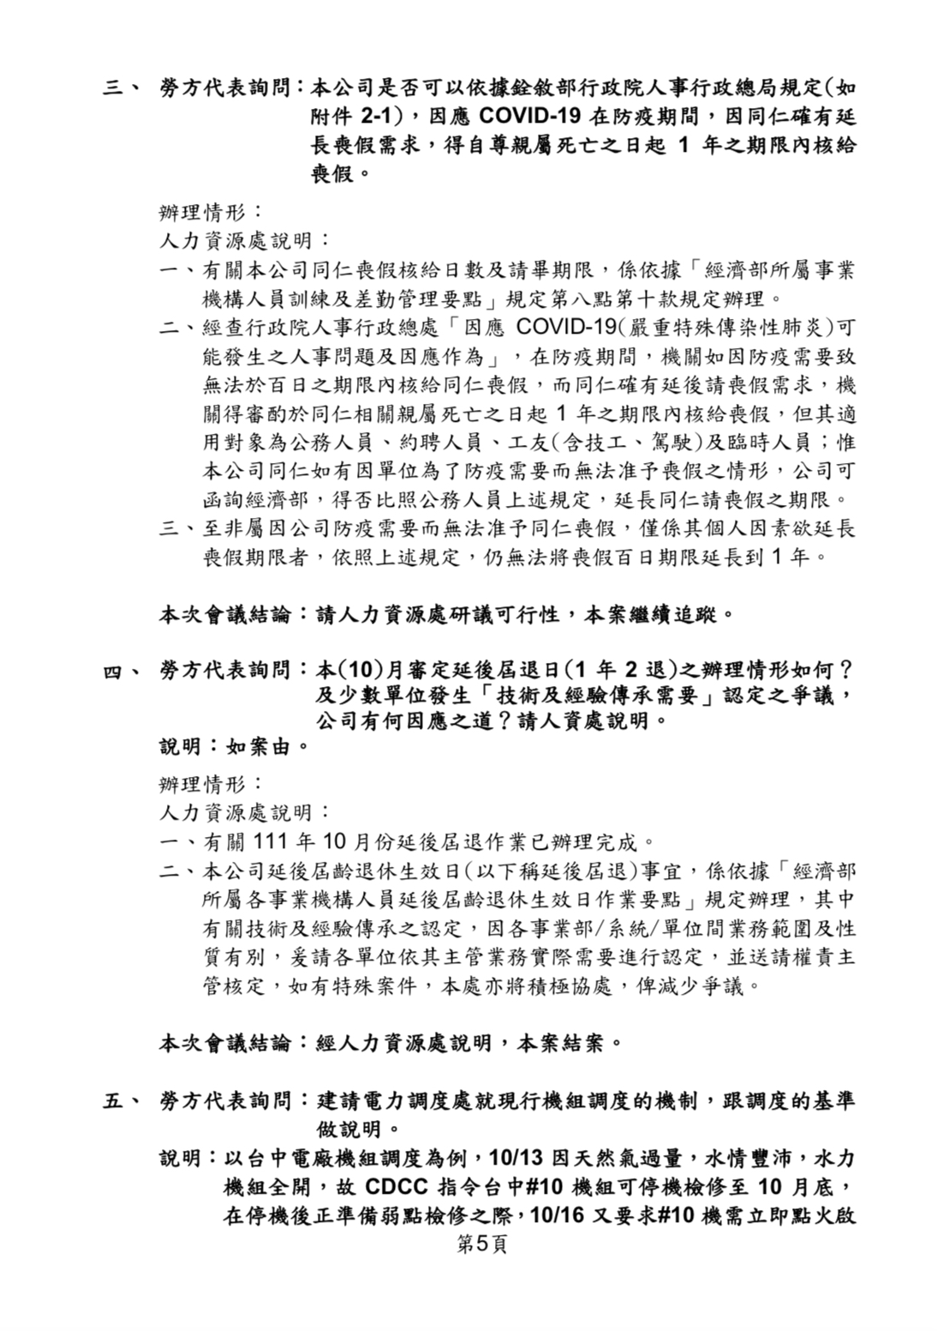
一年兩退
貳
6

Slide 7
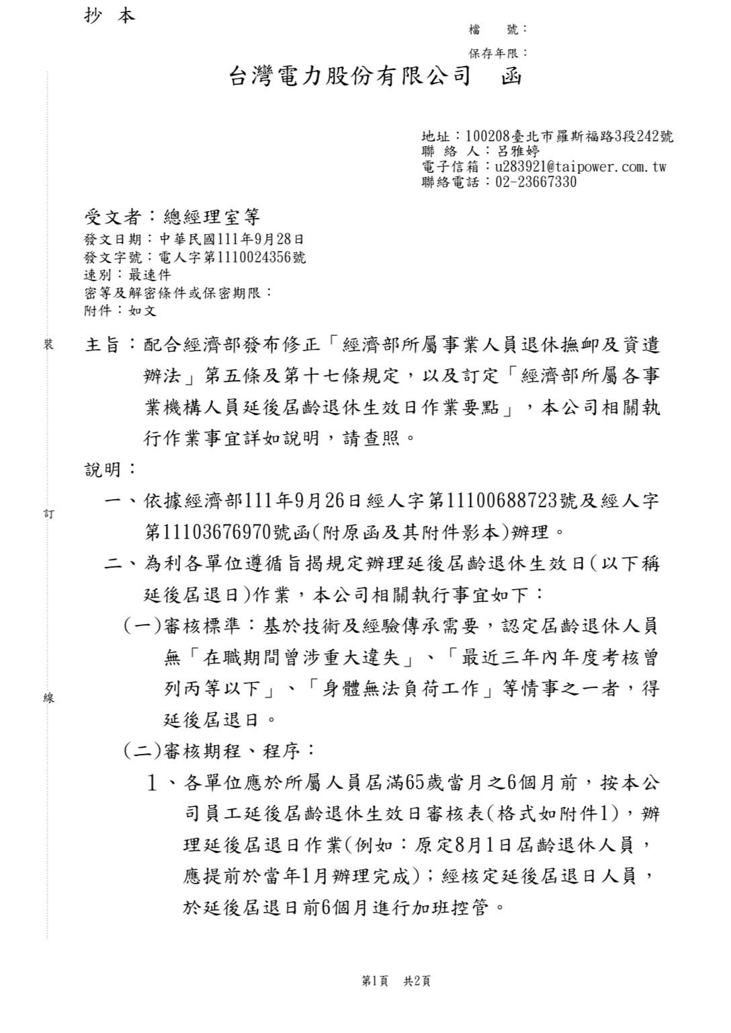
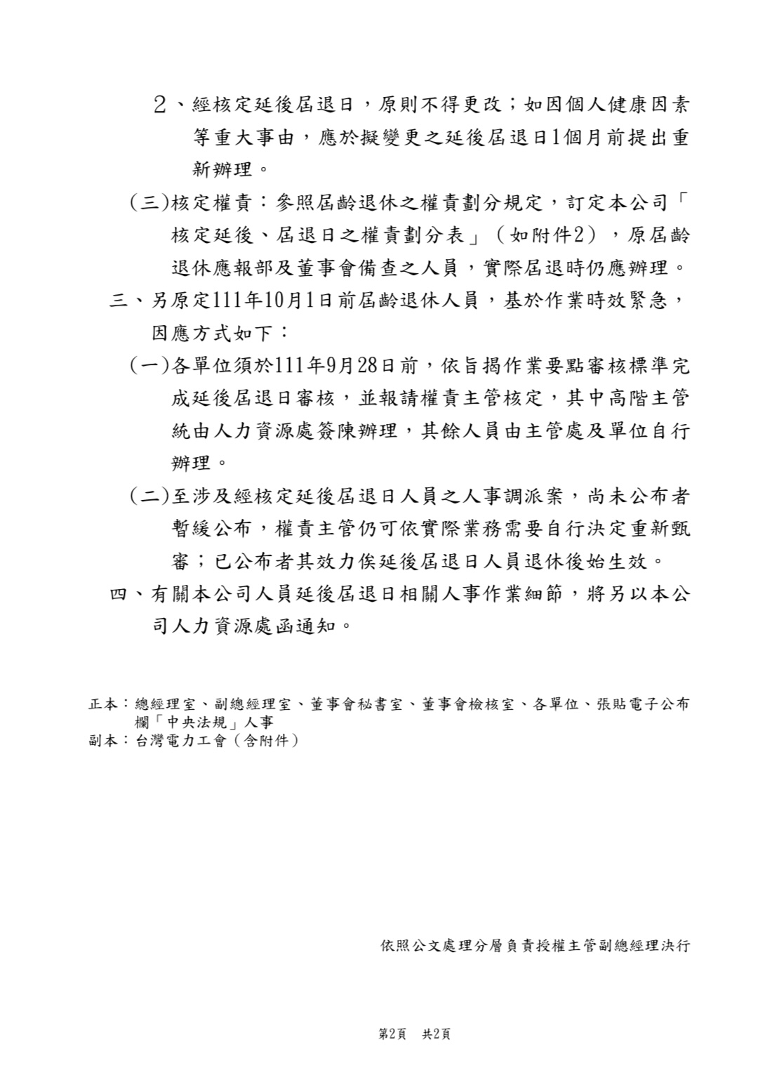
一年二退
貳
7

Slide 8
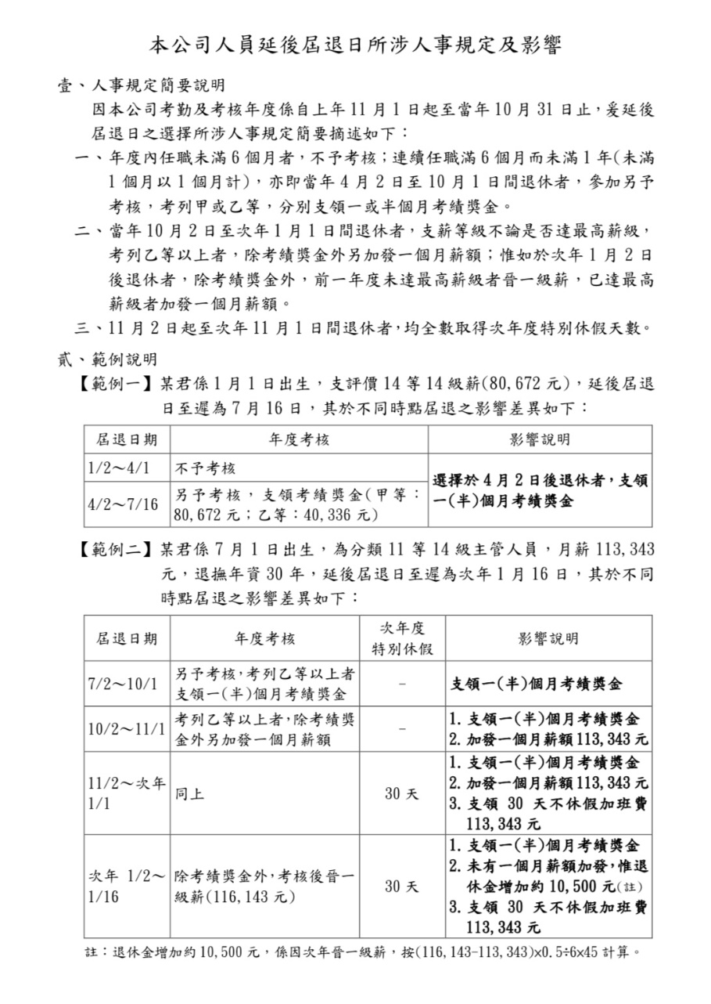
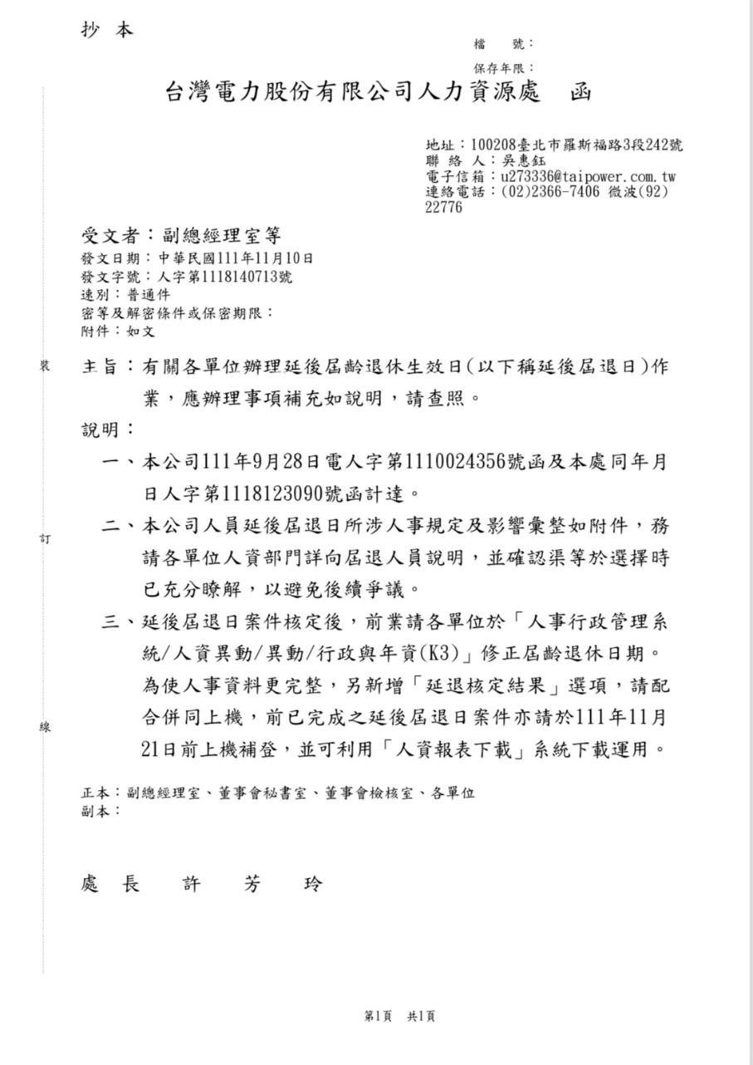
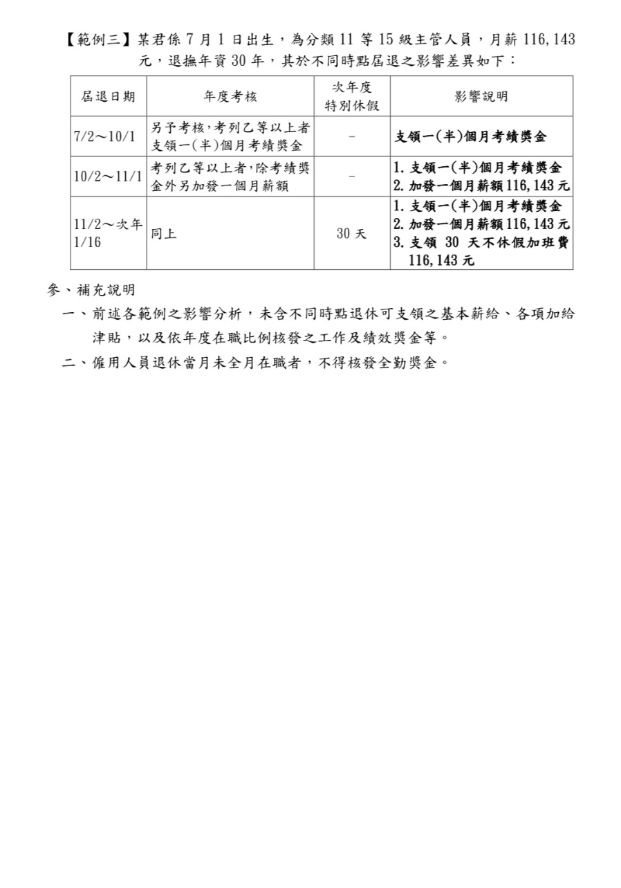
一年兩退
貳
8

Slide 9
一年兩退
1至6月出生者 ＞至遲為7月16日
選擇1/2至4/1屆退者，無考績獎金。
選擇4/2至7/16屆退者，有考績獎金。
貳
9

Slide 10
一年兩退
7至12月出生者＞至遲為次年1月16日
選擇7/2至10/1屆退者，有考績獎金，無加發1個月薪額。
選擇10/2至次年1/1屆退者，有考績獎金，並加發1個月薪額。
選擇次年1/2至次年1/16屆退者：
已達最高薪級者，有考績獎金並加發1個月薪額。
未達最高薪級者，晉1級薪，有考績獎金，無加發1個月薪額。（建議選擇至遲次年1/1屆退）
貳
10

Slide 11
一年兩退
7至12月出生者＞至遲為次年1月16日
選擇7/2至11/1屆退者，無次年度特別休假。
選擇11/2至次年1/16屆退者，有次年度特別休假。
貳
11

Slide 12
II
勞保改革
及
勞退提繳
貳
12

Slide 13
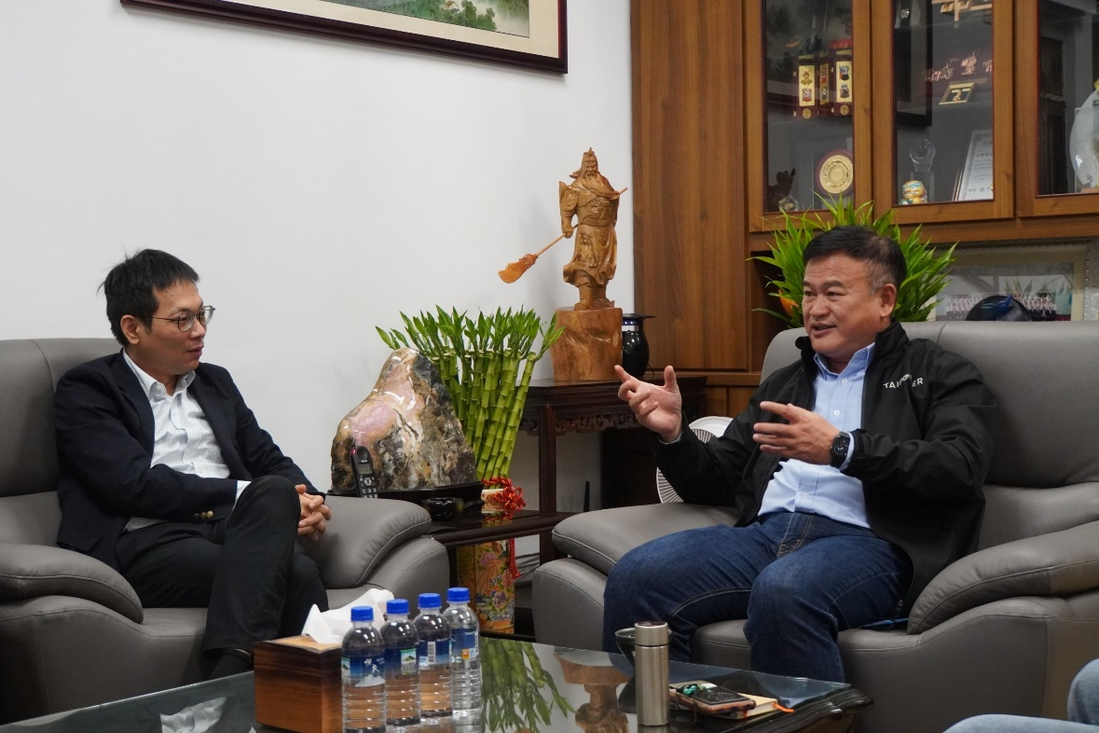
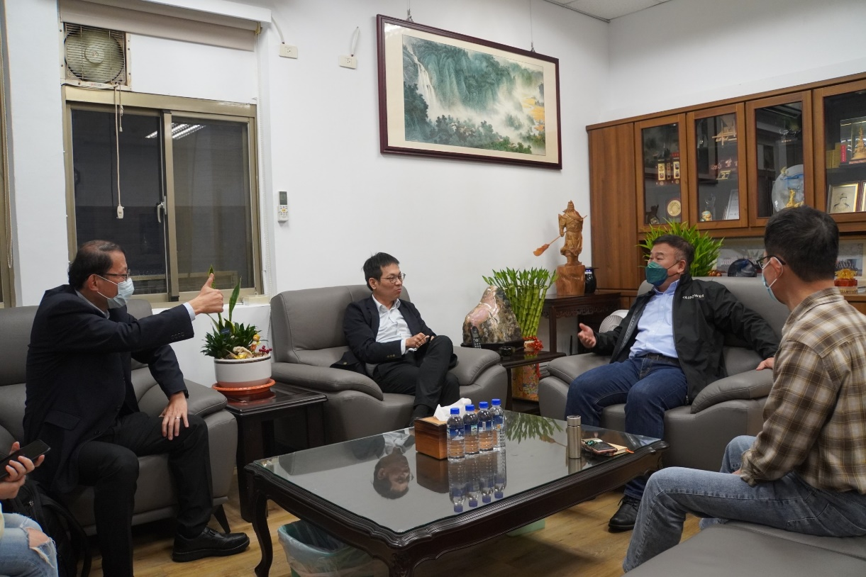
勞保改革及勞退提繳
貳
13

Slide 14
勞保改革及勞退提繳
勞保改革
繳多領少
政府背書不會倒
勞退提撥
修法提高雇主法定提繳率
本會主張修法增列工會協商同意權
修正勞退條例第14條第1項：雇主應為第7條第1項規定之勞工負擔提繳之退休金，不得低於勞工每月工資百分之6。所訂每月提繳比例，雇主經工會同意，如事業單位無工會者，經勞資會議同意後，報當地主管機關備查。
貳
14

Slide 15
III
案例分享
貳
15

Slide 16
人資說：加班要扣30分鐘？！
勞基法第35條
勞工繼續工作4小時，至少應有30分鐘之休息。但實行輪班制或其工作有連續性或緊急性者，雇主得在工作時間內，另行調配其休息時間。
行政院勞工委員會100.1.3勞動2字第0990092029號函釋
貳
16

Slide 17
勞委會100.1.3函釋內容
勞工繼續工作4小時，至少應有30分鐘之休息。但實行輪班制或其工作有連續性或緊急性者，雇主得在工作時間內，另行調配其休息時間。
依前開規定，雇主本應依法核給勞工休息時間。惟因各該工作工作時間型態殊異，為使事業單位有以因應，爰為但書規定。
惟前開連續性或緊急性事件之工作完成時，如已逾原約定工作終止（下班）時間，且無繼續提供勞務之必要，無庸另予休息時間。
貳
17

Slide 18
適當休息時間之法遵疑義
搶修工作終止後再工作前至少應有12小時之休息時間……
原有之工作義務，不因前開休息時間之給與而免除……
勞工須自行請假或延後下班，衍生勞資爭議……
貳
18

Slide 19
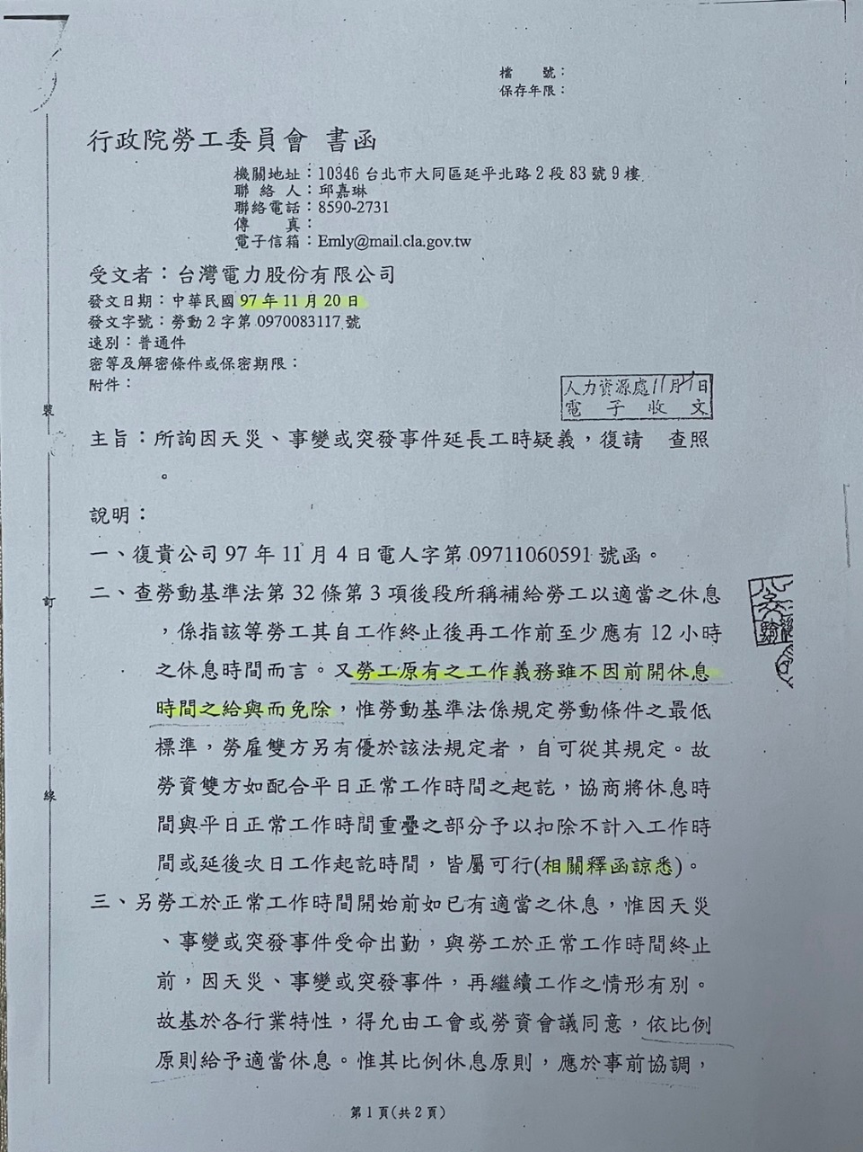
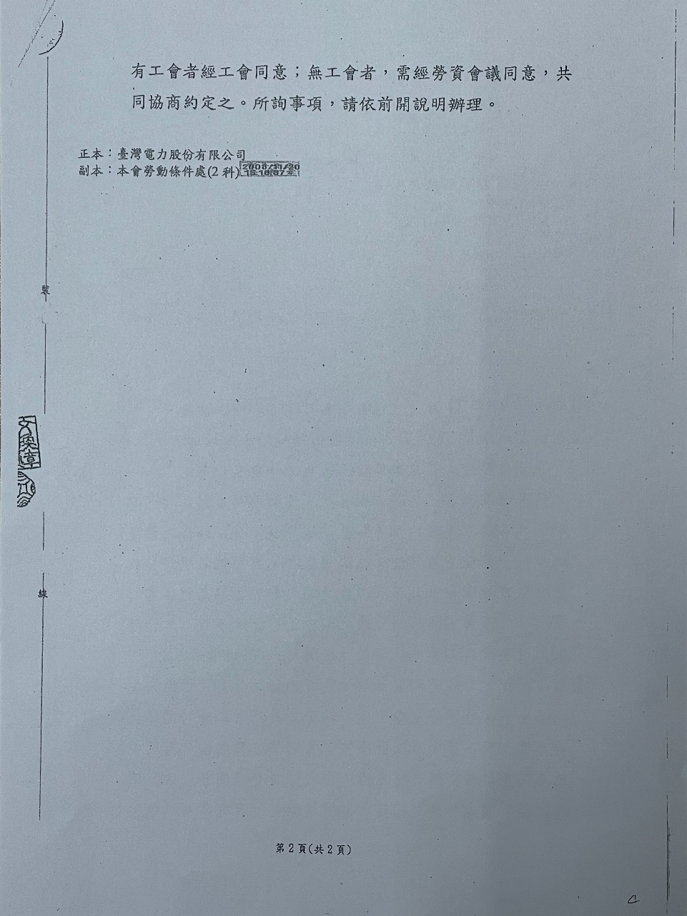
適當休息時間之法遵疑義
貳
19

Slide 20
適當休息時間之法遵疑義
行政院勞工委員會97.11.20勞動2字第0970083117號函釋
所稱補給勞工以適當之休息，係指該等勞工其自工作終止後再工作前至少應有12小時之休息時間而言。
勞工原有之工作義務，不因前開休息時間之給與而免除？
勞基法係規定勞動條件之最低標準，勞雇雙方另有優於該法規定者，自可從其規定。
基於各行業特性，得允由工會或勞資會議同意，共同協商約定之，依比例原則給予適當休息。
貳
20

Slide 21
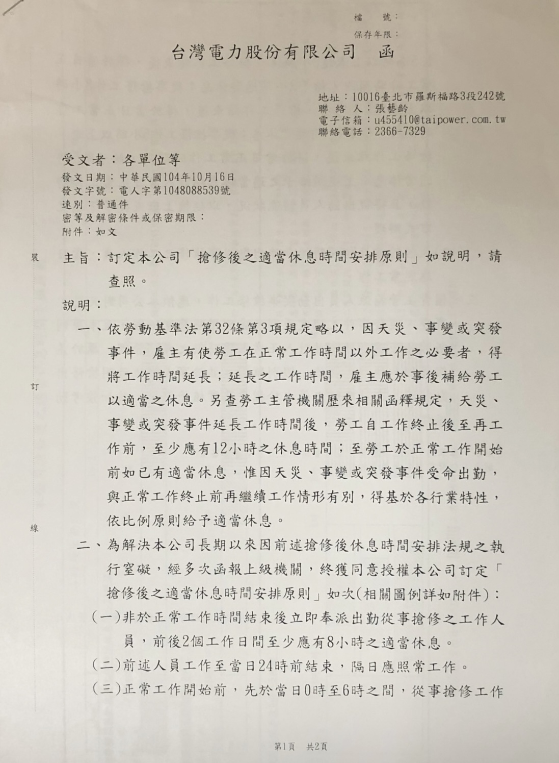
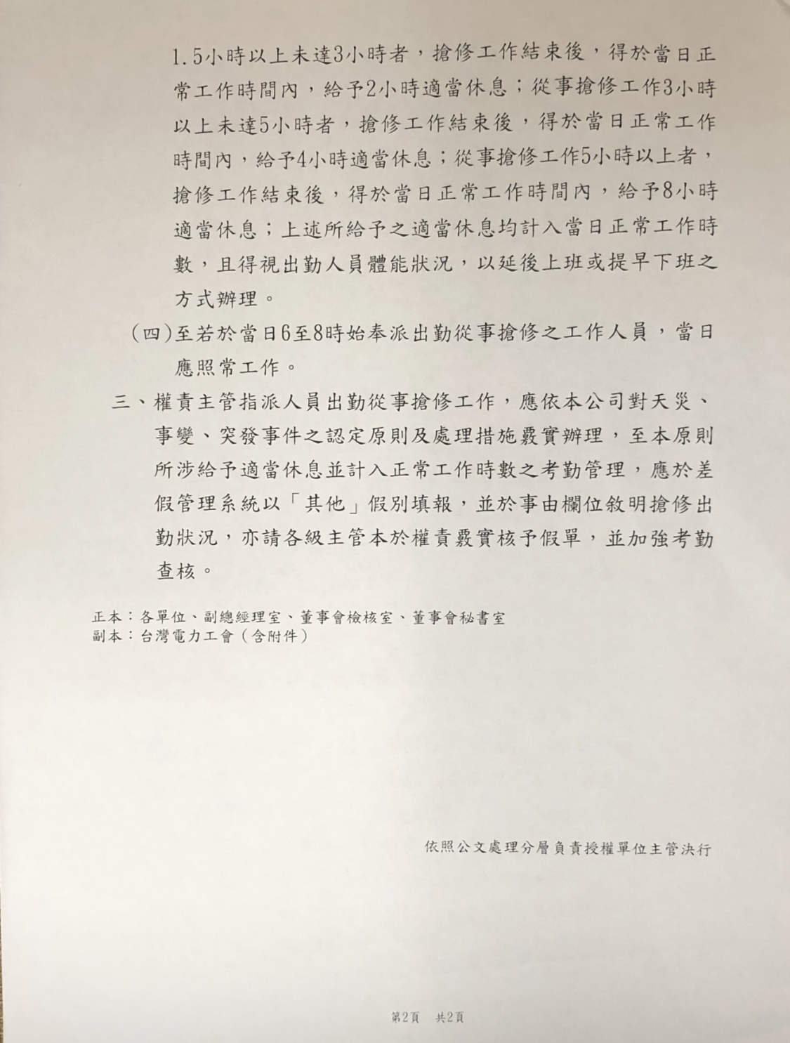
搶修後之適當休息時間安排原則
貳
21

Slide 22
適當休息時間之法遵疑義
台電公司104.10.16電人字第1048088539號函發布
非於正常工作時間結束後立即奉派出勤從事搶修之工作人員，前後2個工作日間至少應有8小時之適當休息。
前述人員工作至當日24時前結束，隔日應照常工作。
貳
22

Slide 23
適當休息時間之法遵疑義
於0時至6時之間從事搶修工作者：
1.5小時以上未達3小時者，給予2小時休息。
3小時以上未達5小時者，給予4小時休息。
5小時以上者，給予8小時休息。
上述給予之休息時間均計入當日正常工作時數。
當日6至8時始從事搶修者，應照常出勤工作。
貳
23

Slide 24
事後補假休息期限疑義
行政院勞工委員會78.10.24(78)台勞動2字第25237號函釋
勞動部109年12月3日勞動條 3字第1090131037號函
貳
24

Slide 25
事後補假休息期限疑義
行政院勞工委員會78.10.24(78)台勞動2字第25237號函釋
查勞動基準法四十條第一項：「因天災、事變或突發事件，雇主認有繼續工作之必要者，得停止第三十六條至第三十八條所定勞工之假期。但停止假期之工資，應加倍發給，並應於事後補假休息。」所謂「事後補假休息」之立法意旨，在使勞工調節身心、恢復疲勞，故應於天災、事變或突發事件工作結束後隨即予以補假休息，惟勞雇雙方於事後另行協商排定適當日期補假休息亦無不可。
貳
25

Slide 26
事後補假休息期限疑義
勞動部109年12月3日勞動條 3字第1090131037號函釋
所定之「事後補假休息」，原則上應於天災、事變或突發事件工作結束後旋即補假休息，並補充說明本部改制前行政院勞工委員會78年10月24日台七十八勞動2字第25237號函，勞雇雙方於事後另行協商排定適當日期補假休息者，各該補假至遲仍應於各該日工作結束後7日內為之。
貳
26

Slide 27
IV
QA
貳
27

Slide 28

台灣電力工會
Taiwan Power Labor Union
報告結束
敬請指教
貳
28

